Slide 1
novedades contrato menor

Slide 2
Índice
1.- Novedades de la Ley de Contratos del Sector Público
2.- Nueva Apariencia UXXI-EC: Contratos Menores
3.- Nuevas Funcionalidades
4.- Ejemplo Práctico
5.- FAQ´S
6.- Contratos menores tipo

Slide 3
1.-NOVEDADES DE LA LEY DE CONTRATOS DEL SECTOR PÚBLICO

Slide 4
NOVEDADES DE LA LCSP
A) DISPOSICIÓN ADICIONAL QUINCUAGÉSIMA CUARTA.
Tendrán consideración de CONTRATOS MENORES DE SUMINISTRO O DE SERVICIOS aquellos de valor estimado inferior o igual a 50.000 EUROS celebrados por agentes públicos del Sistema Español de Ciencia, Tecnología e Innovación (entre los que se encuentran las UNIVERSIDADES PÚBLICAS), siempre que no vayan destinados a servicios generales y de infraestructura del órgano de contratación.

Slide 5
NOVEDADES DE LA LCSP
B) PARA AQUELLOS GASTOS QUE SUPEREN LOS 1.500 euros:
Para SERVICIOS y SUMINISTROS con los límites que establece la LCSP, referidos anteriormente. → NO SERÁ OBLIGATORIA LA CONSULTA A TRES EMPRESAS
En atención a la Circular nº4/2018 de Gerencia:
Puede resultar conveniente pedir tres presupuestos a diferentes empresas para conseguir un precio más ajustado.
Para ello se graba en UXXI-Económico el expediente y se incorpora la documentación que requiere la Ley de Contratos del Sector Público

Slide 6
NOVEDADES DE LA LCSP

Slide 7
NOVEDADES DE LA LCSP
Para OBRAS cuyo importe esté comprendido entre los 30.000,00 y 40.000,00 euros, IVA excluido → Consulta a TRES EMPRESAS, salvo exclusividad.
30.000
40.000

Slide 8
NOVEDADES DE LA LCSP
REVISIÓN CONTRATOS ANTERIORES (solo Pago Directo)
Se deberán anular aquellos que no sean válidos.
Se deberán cumplimentar todos los campos que se indican como obligatorios de los expedientes formalizados según la nueva versión del módulo; incorporándose, en la pestaña otros, como archivos adjuntos, los documentos que resulten obligatorios en cada caso. Posteriormente se debe enviar un correo a contratomenor@umh.es indicando los números de expedientes ya cumplimentados con las nuevas obligaciones.
Para cualquier duda: contratomenor@umh.es
Se impartirá formación en función de las dudas a la vuelta de vacaciones.

Slide 9
2-Nueva apariencia uxxi-cc

Slide 10
Nueva apariencia uxxi-cc Desarrollo tecnológico
DESARROLLOS SOLICITADOS UMH
DESARROLLOS OCU
Reducir el número de pestañas
Ocultar bloques, campos y botones innecesarios
Obligatoriedad de ciertos campos:
Subtipo de contratos
Caja Habilitada para ACF
Plazo de duración
Información sobre importes e IVA
Fecha de Adjudicación
Inclusión de documentos y plantillas en la aplicación, en castellano e inglés
Revisión y configuración de reglas de negocio
Revisión y configuración de parámetros
Creación del campo libre “Núm. Ofertas presentadas”
Configuración de pantallas del contrato menor
Revisión y corrección del perfil de usuarios
Revisión y configuración del flujo de contratos menores
Configuración de documentos y plantillas
Configuración de plantillas en inglés

Slide 11
Nueva apariencia uxxi-cc
VENTAJAS
Menor tiempo de tramitación
Eliminación de errores
Disponibilidad de documentos y plantillas de contratación en castellano e inglés desde la misma interfaz
Suministro de datos automáticamente al Servicio de Contratación para publicación en la Plataforma de Contratación del Sector Público

Slide 12
Nueva apariencia uxxi-cc

Slide 13
Nueva apariencia uxxi-cc

Slide 14
Nueva apariencia uxxi-cc

Slide 15
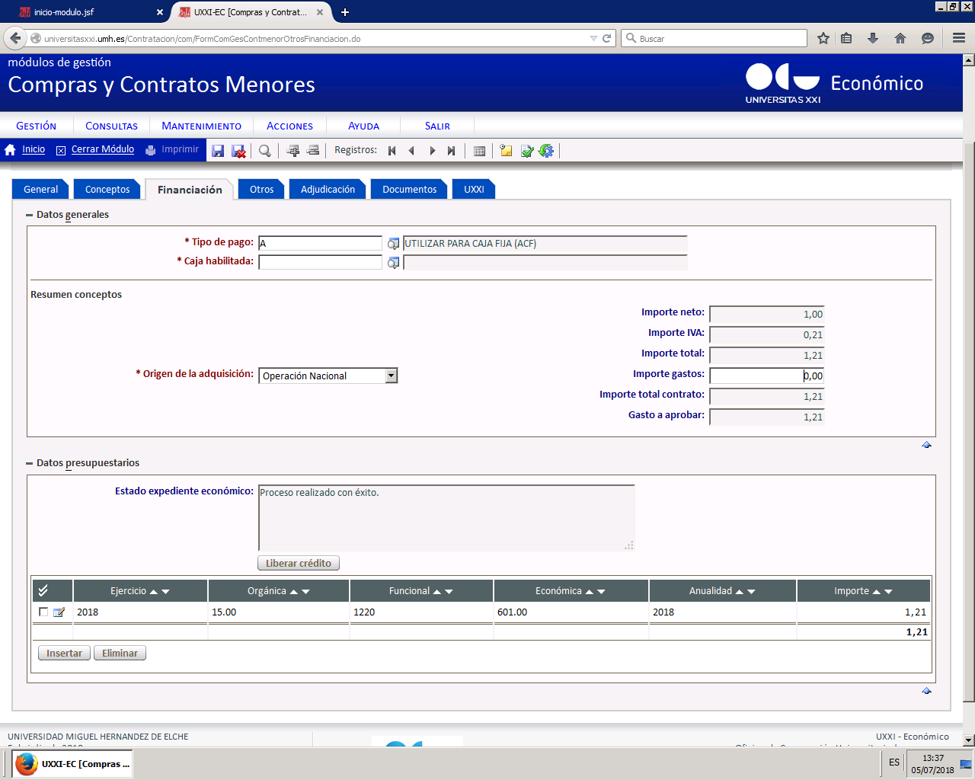
Nueva apariencia uxxi-cc

Slide 16
Nueva apariencia uxxi-cc

Slide 17
Nueva apariencia uxxi-cc

Slide 18
3.-Nuevas FUNCIONALIDADES

Slide 19
Nuevas FUNCIONALIDADES
Control del FLUJO DE TRABAJO

Slide 20
Nuevas FUNCIONALIDADES
Control del FLUJO DE TRABAJO

Slide 21
Nuevas FUNCIONALIDADES
Obligatoriedad de la validación de umbrales mediante el bloqueo de campos relativos a Ejercicio, Tipo de Contrato, Importes y Proveedor para todos los estados de flujo diferentes al alta.
Permite indicar Contrato por EXCLUSIVIDAD (En desarrollo previsto finales de julio)
En Contratos sin JG/DC asociados, al “Liberar crédito”
se elimina la reserva de crédito de Documenta.
Buzón de envío de correos desde el Aplicativo:
contratomenor@umh.es

Slide 22
Nuevas FUNCIONALIDADES

Slide 23
4.-Ejemplo práctico

Slide 24
Ejemplo práctico

Slide 25
5.-Faq’s

Slide 26
Faq’s
Prorrata (se estudia de nuevo su inclusión)
Tipo de prorrata | Módulo Contrato Menor | Módulo JG | Acciones en Módulo Contrato Menor
IVA100% deducible | Contrato Menor por solo el Importe de la Base Imponible | Imputar el gasto total, con la prorrata del 100%
IVA DEDUCIBLE (X) | Contrato Menor por el Importe total | Imputar el gasto total, con la prorrata del X% | En PD: botón “liberar crédito” para generar un expediente negativo que libera el crédito disponible. EN ACF: manualmente
IVA no deducible | Contrato Menor por el Importe Total | Imputar el gasto total, con prorrata del 0%

Slide 27
Faq’s
Botón LIBERAR CRÉDITO.
Inscripciones a congresos, jornadas, seminarios o similares.
Gastos derivados de congresos, jornadas, seminarios, etc.
El Justificante de Gasto no se genera, el sistema se queda pensando y no hace nada.
Sólo funciona con Pago Directo. Para ACF se debe generar expediente negativo desde Documenta.
No se tramitan por Contrato Menor.
Se tramitan como Contrato Menor.
Antes de generar el Justificante de Gasto hay que guardar los cambios realizados.

Slide 28
6.-contratos menores tipo

Slide 29
Contratos menores tipo a) de Caja Fija
check
1.-Registro Contrato Menor en Módulo UXXI-EC
2.-Factura o Documento Justificativo

Slide 30
Contratos menores tipo B) pago directo
check
1.-Registro Contrato Menor en Módulo UXXI-EC
2.-Informe de Necesidad
2.-Anexo Proposición Económica
4.-Factura o Documento Justificativo
5.-Acta de Recepción / Inventario
3.-Tres Ofertas (Opcional; salvo en Obras: Obligatorio a partir de 30.000 hasta 40.000)
6.-Documento Contable

Slide 31
Contratos menores tipo c) Exclusividad (De Caja FiJA)
check
1.-NO Registro Contrato Menor en Módulo UXXI-EC, Sino Módulo JG
2.-Factura o Documento Justificativo

Slide 32
Contratos menores tipo D) Exclusividad (Pago Directo)
check
1.-NO Registro Contrato Menor en Módulo UXXI-EC, Sino Módulo JG
2.-Informe de Necesidad (Manual)
2.-Anexo Proposición Económica (Manual)
4.-Factura o Documento Justificativo
5.-Acta de Recepción / Inventario
3.-Certificado de Exclusividad (Manual)
6.-Documento Contable
7.-Envío Expediente Físico a Servicio de Contratación

